Slide 1
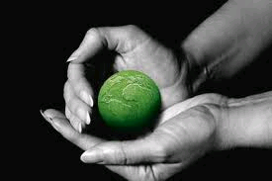
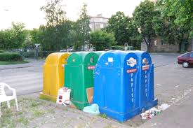
„Dzień bez śmiecenia” 11.05.2011 r.
SEGREGUJE – CZYSTE ŚRODOWISKO ZYSKUJE
„ODPADY A PRZYRODA”
Szkoła Podstawowa
im. Władysława Broniewskiego w Górzycy

Slide 2
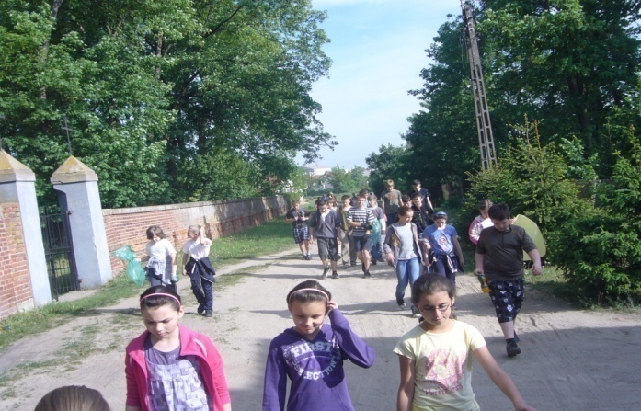
Dnia 11 maja 2011 roku wzięliśmy udział w obchodach „Dnia bez śmiecenia”, które na naszym terenie zorganizował Celowy Związek Gmin CZG-12 w Długoszynie. Opiekunem i osobą, która nakręciła nas do tego jednego z wielu ekologicznych przedsięwzięć jest p. Agnieszka Hytry – szalona nauczycielka przyrody i wychowania fizycznego. Jakie są cele tej akcji? · podnoszenie świadomości społecznej na temat segregacji odpadów i ochrony środowiska; · kształtowanie postaw sprzyjających minimalizacji odpadów w gospodarstwach domowych; · rozwijanie umiejętności młodych ludzi w zakresie amatorskiego dziennikarstwa reportażowego, fotografii, prezentacji, obserwacji przyrody; · rozpowszechnienie wśród placówek obchodów „Dnia bez śmiecenia”.

Slide 3
W akcję całym sercem zaangażowali się przede wszystkim koledzy i koleżanki z klasy IV, V i VI szkoły podstawowej między innymi: Dagmara Pokorska i Oliwia Bańka – wspaniałe dziewczyny, dzięki którym możemy oglądać fotograficzne efekty naszej pracy!!! Sebastian Karpiak, Adrian Karasiński, Patryk Szczerbin, Jakub Maczulis, Alan Matusewicz, Maciej Nowak, Karolina Stojanovska, Dominik Bańka, Damian Piechota, Mikołaj Matras, Karol Matusik, Mateusz Ilkowski, Jakub Staszak, Mateusz Maciaszek, Dawid Rozmiarek – uczniowie z podstawówki tzw. „mróweczki”, którzy najciężej pracowali napełniając w ekspresowym tempie worki na śmieci. Uwijali się bardzo szybko pozostawiając po sobie ład i porządek.
W akcji sprzątania naszej kochanej małej ojczyzny – Górzycy włączyli się także gimnazjaliści: Maciek Umecki, Kacper Wróbel, Paweł Rozkoszyński, Bartosz Zarzecki, Konrad Grygorczyn, Łukasz Kopczyński, Karol Żyliński, Michał Dereczenik, Błażej Knap, Kacper Pelczarski. Starsi koledzy chcieli i musieli nam pomóc dlatego, że ilość oraz gabaryty niektórych śmieci przerosły nasze możliwości. Gimnazjaliści pokazali nam jak powinna pracować zgrana grupa młodzieży. Oczywiście wzięliśmy i będziemy z nich brać przykład ☺

Slide 4
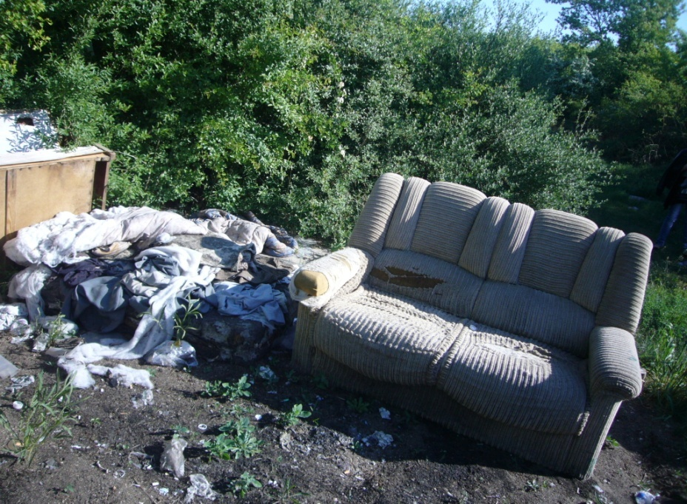
Ogrom śmieci… przeraził nas…
Zgodnie ze statystykami przeciętny Polak wytwarza w ciągu roku 300-500 kg śmieci, co w skali kraju daje łącznie ok. 10-11 mln ton. Zdecydowana większość odpadów trafia po prostu na wysypiska. Ale w Górzycy i wielu innym wsiach i miasteczkach śmieci trafiają do lasów, parków i na łąki!!!

Slide 5
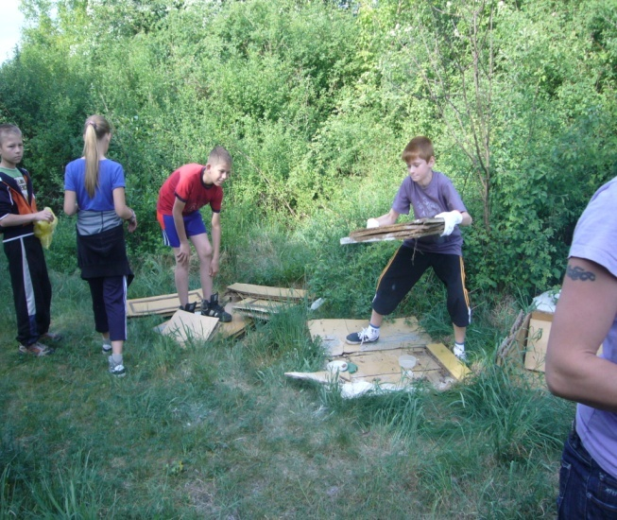
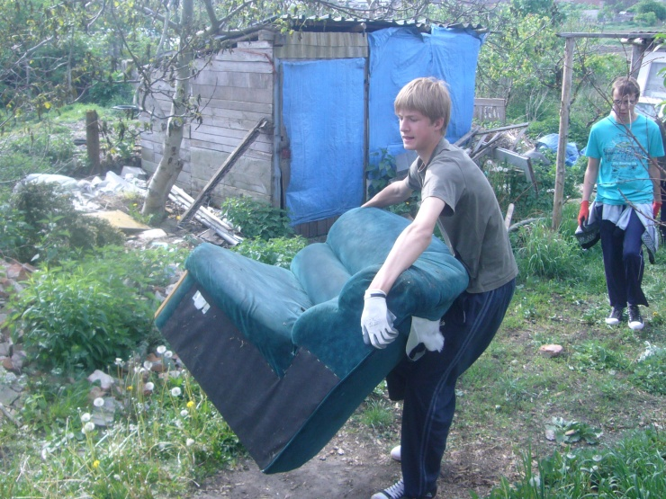
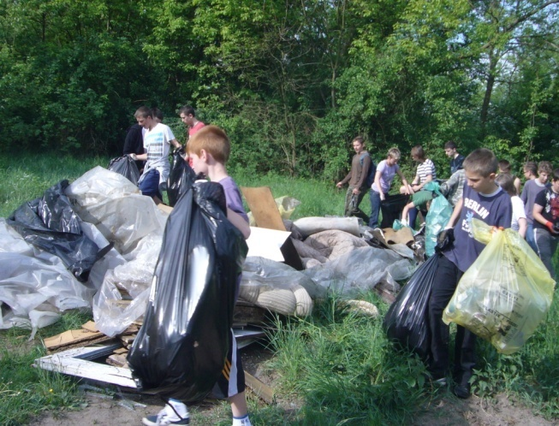
Szybko wzięliśmy się za sprzątanie…
Nie mogliśmy pozwolić na to by śmieci zasypały nasze ulubione miejsca wypoczynku, ulice, podwórka, domy…
Zespołowa praca – to jest to!!! Szybko i sprawnie zmobilizowaliśmy siły! Chętnie pracowaliśmy kilka godzin…

Slide 6
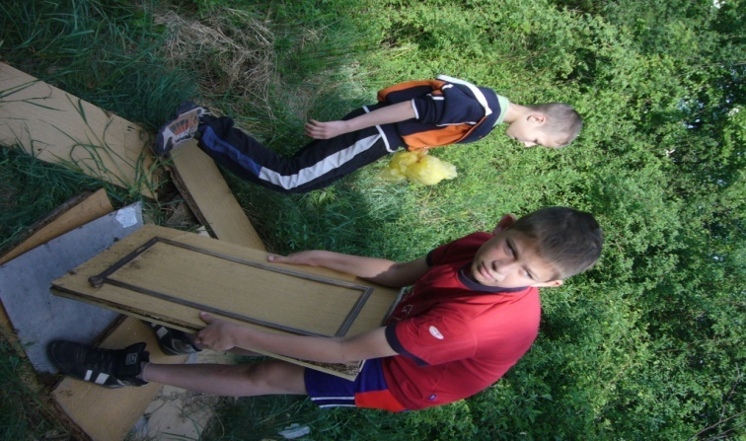
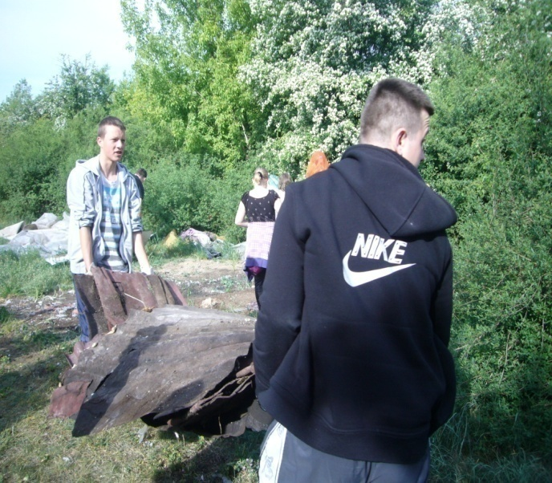
Smutne jest to, że to my – młodzi ludzie, młode pokolenie musimy uczyć dorosłych jak dbać o środowisko naturalne. Przecież to właśnie rodzice, dziadkowie powinni być dla nas wzorami.

Slide 7
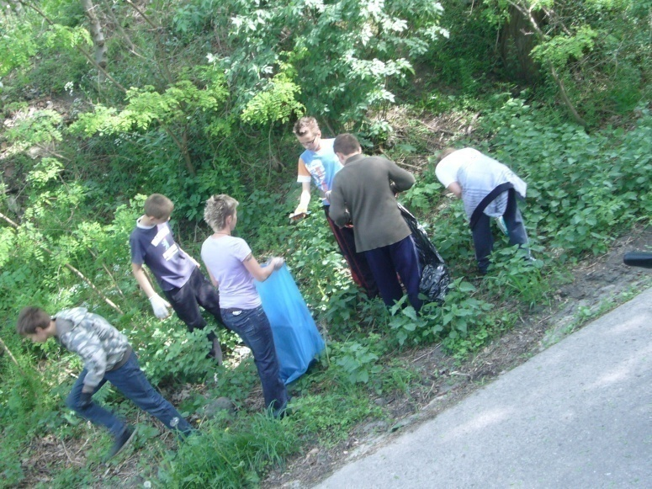
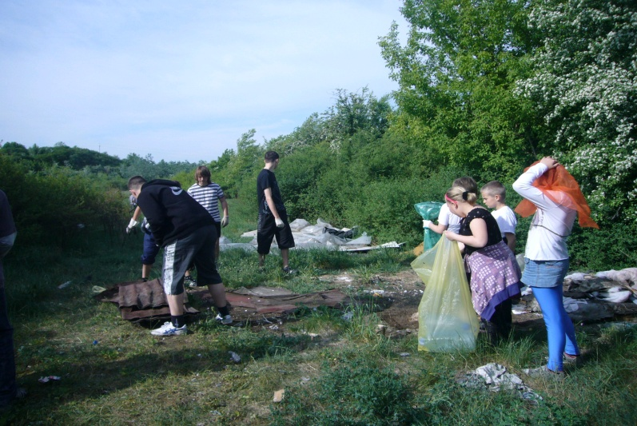
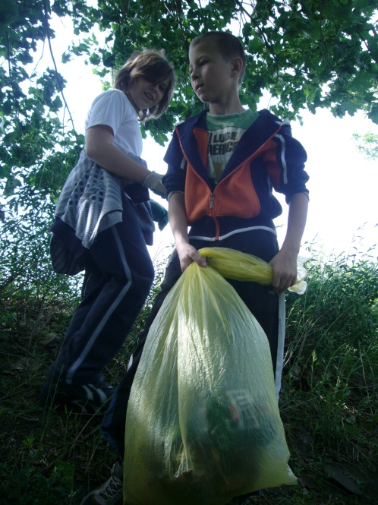
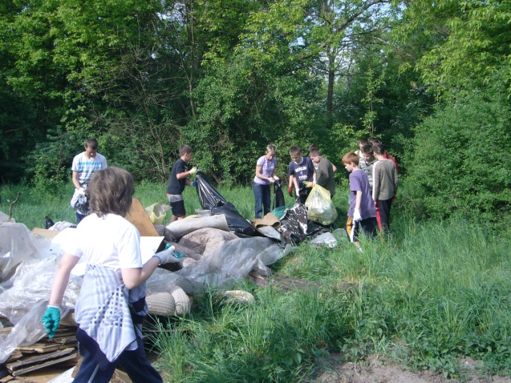
Zebraliśmy 7 przyczep śmieci w tym: 12 worków odpadów szklanych, 8 worków makulatury, 46 worków różnorodnych odpadów, ponad kilogram zużytych baterii!!!

Slide 8
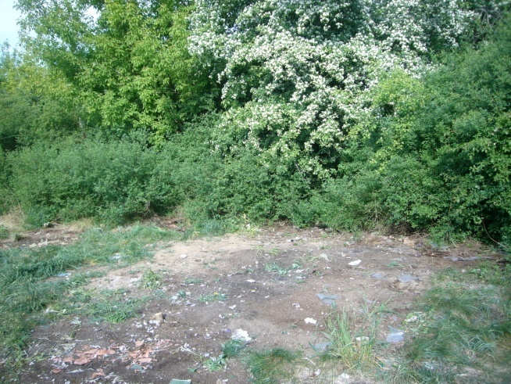
To jedno z wielu miejsc, które uprzątnęliśmy ☺ Aż serce się raduje!!!

Slide 9
DZIĘKUJEMY
Tak mądre przedsięwzięcie nie udałoby się gdyby nie wspaniała współpraca szkoły z Urzędem Gminy w Górzycy oraz CZG – 12 w Długoszynie. W przygotowaniach do przeprowadzenia „Dnia bez śmiecenia” bardzo pomógł nam Przewodniczący
Rady Rodziców p. Ryszard Dębiński, który
zorganizował worki i transport zebranych odpadów.
Super praca – cel osiągnięty!!!
DZIĘKUJEMY
W akcji „Dzień bez śmiecenia” wzięło udział ponad 60 uczniów szkoły podstawowej i 10 gimnazjalistów wraz z opiekunami.

Slide 10
Pisały o NAS gazety!!!
Wyniki naszej pracy redaktorzy
gazetki „Eko Start”
opisali w szkolnej gazetce.
Pochwalili nas za
zaangażowanie, współpracę,
poświęcenie i uśmiech. Oprócz tego dnia 17 maja zorganizowaliśmy spotkanie dla uczniów i pracowników naszej szkoły. Wyróżniliśmy osoby, które zaangażowały się w pracę na rzecz ochrony środowiska. 24 maja na tablicy informacyjnej przy Urzędzie Gminy wywiesimy zdjęcia z naszej przeprowadzonej akcji by wszyscy mieszkańcy mogli zobaczyć jak zaniedbana jest Górzyca.

Slide 11
Ognisko na zakończenie akcji
Po wielkiej wytężonej pracy piekliśmy kiełbaski. Było pysznie!!! Warto dbać o otaczające nas środowisko naturalne i wspaniale bawić się z przyjaciółmi!!!

Slide 12
Autorzy opracowania
Prezentację multimedialną przygotowali uczniowie:
Szkoły Podstawowej im. Władysława Broniewskiego
w Górzycy
Tel. 95 759 12 28
Julia Hytry kl. IV
Jakub Maczulis kl. V
Jakub Wróbel kl. V
Adrian Karasiński kl. V
Dagmara Pokorska kl. VI
Oliwia Bańka kl. VI
Opiekun: Agnieszka Hytry

